Slide 1
Základy genealogie – aneb jak sestavit rodokmen
5.
Písmo, jeho vývoj, používání v genealogických zápisech, příklady textů, pravopis

Slide 2
Základní pojmy a historie
Písmem se zabývá pomocná historická věda – paleografie (původ palaia grafé „staré písmo“)
Paleografie starověká, středověká a novověká, další dělení dle zkoumaného písma (latinská, ruská, řecká, arabská...)
Dělení písma dle velikosti: písmo majuskulní a minuskulní ( majuskula – stejně velká písmena - 2-linky, minuskula – trojí rozměr – 4 linky. První latinské písmo, které Římané přejali prostřednictvím Etrusků od Řeků bylo majuskulní
Dělení písma dle způsobu užití: knižní a zběžné
knižní – krasopisné, stojaté, estetické - majuskulní i minuskulní
zběžné – psané, kurzivní, spojené, zjednodušené, nakloněné , méně úhledné a na čtení obtížnější

Slide 3
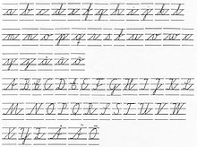
Majuskula - minuskula

Slide 4
Vývoj latinského písma - přehled
Archaické období: poč. existence – 2.stol př.n.l.
Římské či antické období: 2.stol.př.n.l. - 5. stol. n.l.
Románské či raně středověké: 5. – 12. stol. n.l.
Gotické či pozdně středověké: 12. – 15. století
Humanistické a novogotické: 15. století – současnost
Počátky 16. století - přechod v novogotické písmo
Konec 18. století - používání německého novogotického písma tzv. kurentu (Kurentschrift). Použití hlavně Německo i ostatní středoevropské země. Použití i českých textech do 2.poloviny 19. století (matriky 1867), v německých textech až do roku 1941
Od 16. století souběžné používání humanistického písma (humanistica cursiva), ze kterého se vyvinula dnešní latinka

Slide 5
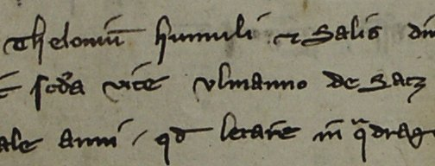
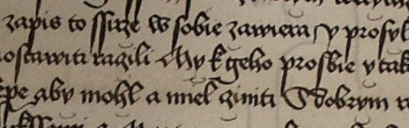
Příklady gotického písma
Gotická kurzíva – 1.pol. 14.století
Gotická kurziva – 70. léta 15. století

Slide 6
Novogotické písmo
Vyvinulo se z gotického písma
Rozdělení :
a) tištěné (švabach – 80. léta 15. století – přechod mezi gotickým a novogotickým písmem, fraktura, švabach použit pro tisk Bible kralické 1579 - 1594
b) psací (kreslené, polokurzivní, kurzivní) – české texty 16. - 18. století, německé texty Kurrentschrift (lat. currere – běžet), základní typy - fraktura, kanzlei, kurent, od konce 18. století kurent zcela převládl

Slide 7
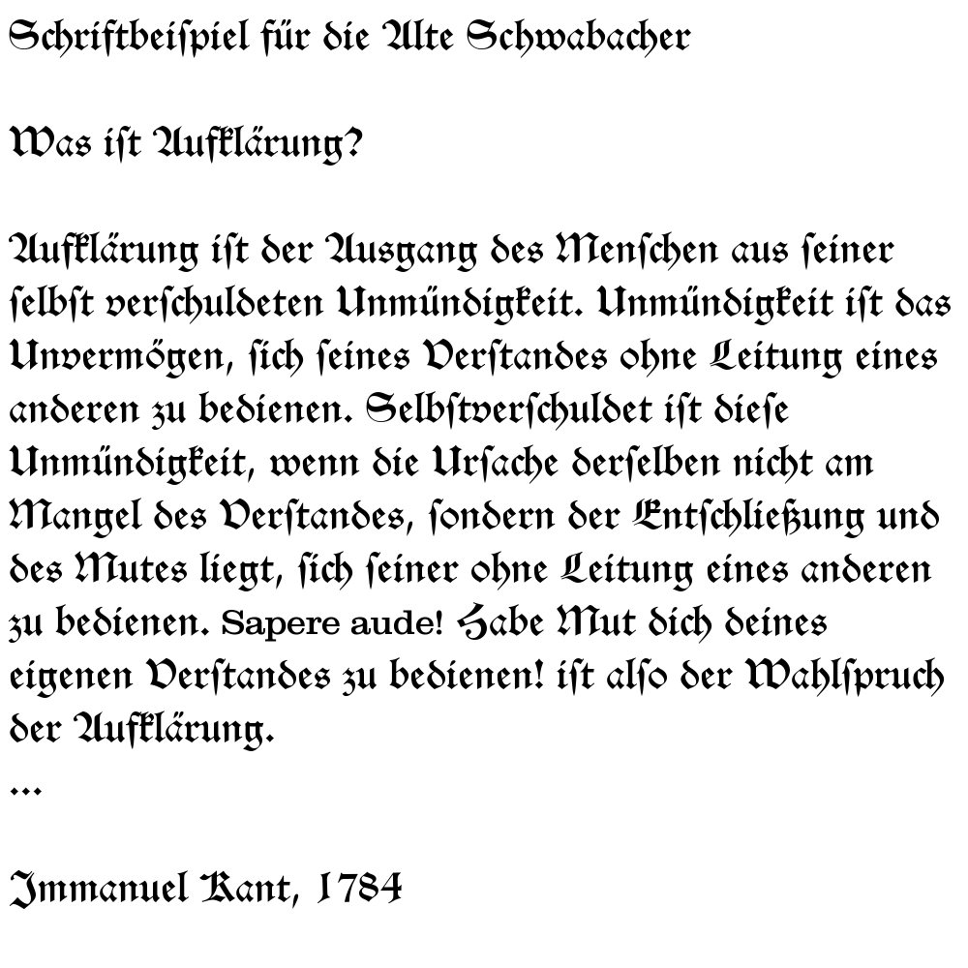
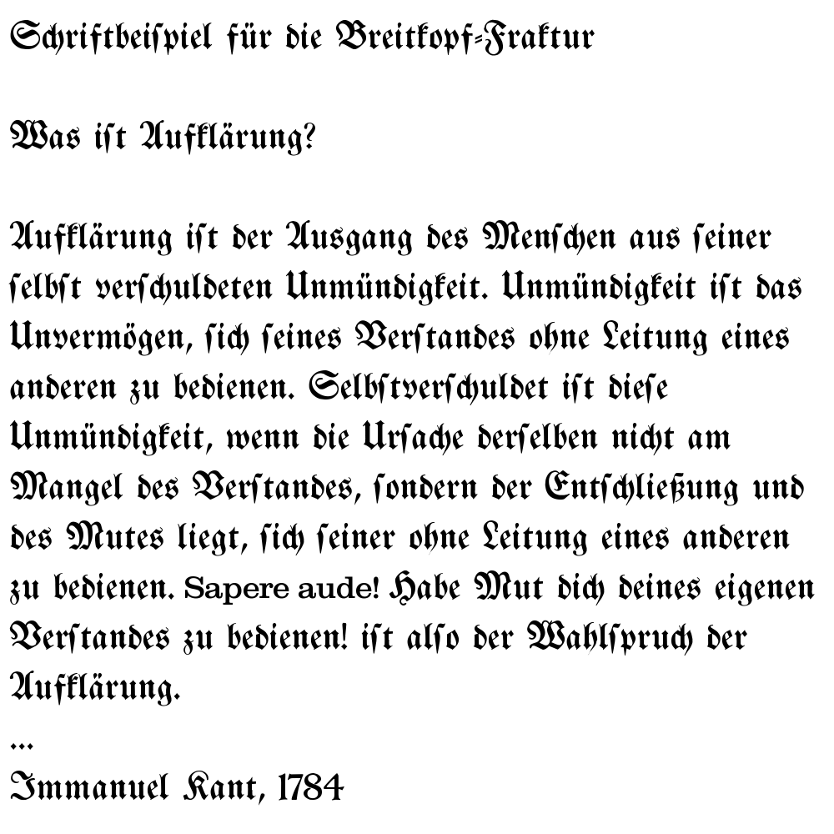
Švabach - fraktura
České země švabach až do 19 století, německá oblast fraktura, v lidové češtině se tak označují všechna novogotická písma i psaný kurent

Slide 8
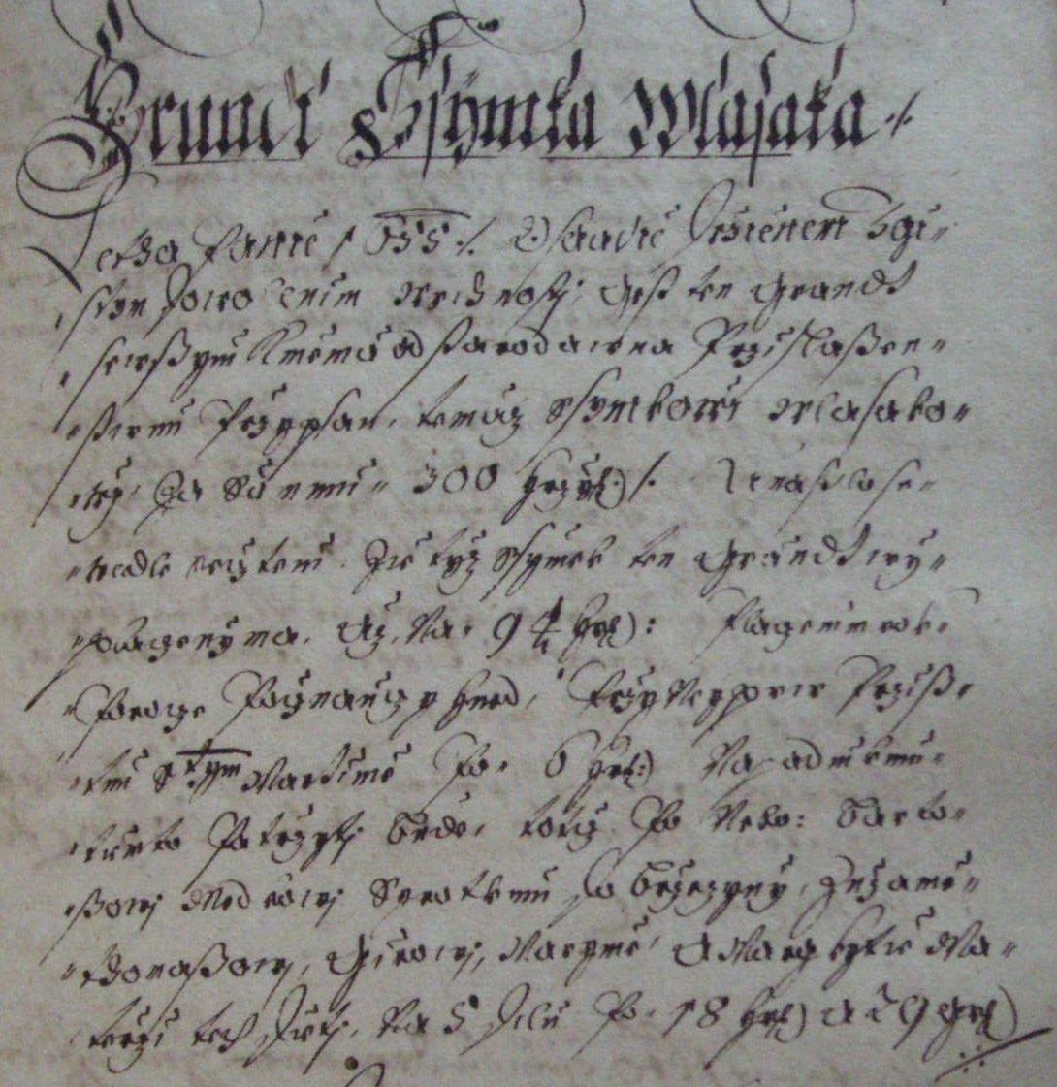

Slide 9
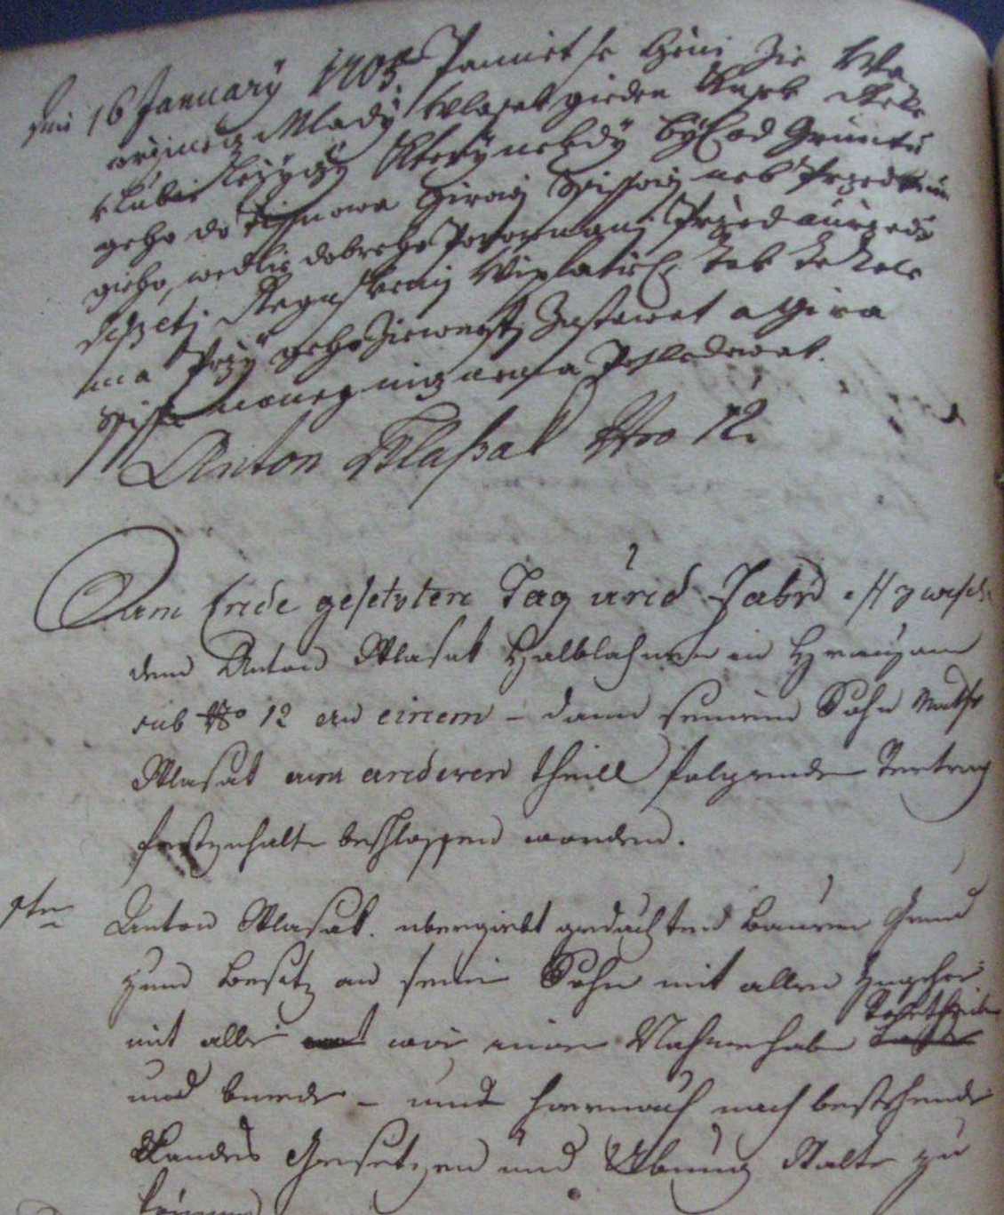
České novogotické písmo – německý kurent

Slide 10
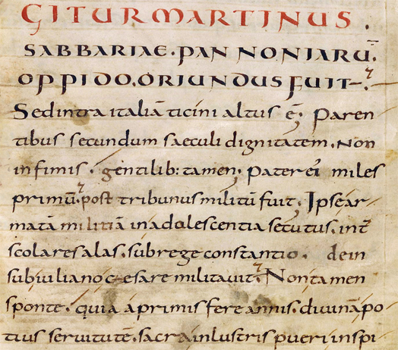
Humanistické písmo
Vyvinulo se z písma zvaného „karolina“ ( 8. století – Karel Veliký), vyvíjelo se především v Itálii

Slide 11
Humanistické písmo
Druhy humanistického písma:
a) humanistická minuskula – antikva, brzy zaniklo
b) humanistická polokurziva – italica, ovlivněno papežskou kanceláří v 15. století, celkem dobře čitelné
c) humanistická kurzíva – vývoj z polokurzivy, slova jedním tahem, spojování písmen atd – směr vývoje k latince (17. a 18.stol. F.A,N)
Číslice – původně výlučně římské (C,L,M,D,X,V,I), od 14 stol. přechod na arabské

Slide 12
Staré písmo v genealogii
S jakým písmem se vlastně rodopisec může potkat? Možno demonstrovat na příkladu matrik
a) 17. století, české zápisy, české novogotické písmo
b) 18. století, české zápisy – novogotické písmo, latinské zápisy - latinka
c) od 1784 Morava, německé zápisy – kurent, Čechy, české zápisy – novogotické písmo
d) od 1867, české zápisy, latinka

Slide 13
Převod starých textů do současné podoby
2 základní způsoby
a) transliterace – písmeno po písmenku ze starého textu pomocí dnes používaných písmen, text se nemění, vše se zachovává vč. zkratek, mezer, spřežek, interpunkce
Transliterace je důležitá při výuce čtení starých textů, není nutno všemu rozumět, ale dobře to přepsat. Pak lze překládat – slovníky atd. Pozor na gramatiku – stará němčina i čeština se liší od dnešní, všeobecná gramatická pravidla neexistoval
Matriky – výhoda, texty se opakují
b) transkripce – převod starého textu do současně používané řeči
Při čtení starých textů není důležitá rychlost, ale kvalita

Slide 14
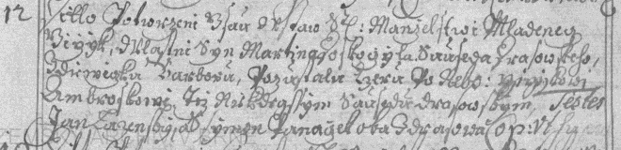
Transliterace - transkripce
Matrika 1199, farnost Drásov (strana 457/157, snímek 217)
12 ditto (Februarii Anno 1696)
Potwrzeni Jsau W stav S. Manželstwi Mladenecz Jirzik Wlastni Syn Martina Doskoczyla Sauseda Drasowskeho Z dieweczku Barboru Pozustalu Czeru po Nebo: Jirzikowi Ambroskowi tež Niekdeyssim Sausedu drasowskym. Testes Jan Lazenskius a Ssimon Panačzek oba z Drasowa. Copul: vt Supra (R.P.B. Nabinger ten Czas Pan Fararz Miest. Tissnowsky a Drasowsky)

Slide 15
Transliterace - transkripce
Letha Paniě 1655 O saudiě držienem z gistym dowolením wrchnostj, gest ten grundt se wssým k niěmu od starodawna pržislussenstwim Pržypsan témuž Ssymkowý Wlasakowý za summu 300 hrzyw. A nasslo se wedle sečztení, žie týž Ssýmek ten grundt wýplacený ma až na 94 hrz. Placením rok Po roce Počznaucz y hned Pržy Negprw Przísstím Stym Martíniě Po 6 hrz. Napadníkum tiěmto Patržytj bude totiž Po Nebo: Bartossowj Medkowj Syrotkum do Bržezyny Zuzanie, Thomassowj, Gírowj, Maryně a Margkytie Materži tech dietj Na 5 dilu po 18 hr. a 29 gr.
Léta Páně 1655 při soudu konaném s jistým povolením vrchnosti je ten grunt se vším k němu od starodávna příslušenstvím připsán témuž Šimkovi Vlasákovi za sumu 300 hřiven. A po sečtení se zjistilo, že tentýž Šimek má ten grunt vyplacený kromě 94 hřiven. Placením rok po roce počínaje nejprve při příštím svatém Martině po 6 hřivnách bude patřit dědicům, totiž sirotkům po nebožtíkovi Bartošovi Medkovi do Březiny, Zuzaně, Tomášovi, Jírovi, Maryně a Markétě matce těch dětí na 5 dílů po 18 hřivnách a 29 groších.

Slide 16

Jak číst písmo
Písmena ve starých textech | Číst jako
cz | c nebo č
čz nebo cž | č
tz | c
rz nebo rž | ř
ss | š
g | j
y | y někdy j
J, ij, ii | dlouhé měkké í
v na zač. slov | u
ie | ě
au | ou
w | v
Nq, tq,.... | Nus (v latinských slovech - dominus)

Slide 17
Používané značky a zkratky
Značka, zkratka | význam | česky
Nº, Nro | numero | číslo ( u domů)
dº | detto | téhož dne ( datumy)
S | summa | celkem
A | Anno | v roce
uts | ut supra | jako výše
ide | idem | totéž, týž
R.D. | Reverendus Dominus | důstojný pán
Joes | Joannes | Jan
Jois | Joannis | 2. pád od Jan
ecclea | ecclesia | kostel (farnost, církev)Oes,
oes, oibus | omnes, omnibus | všichni (3 a 6.pád)
deftus, defti | defunctus, defuncti | zemřelý, zemřelého
Dnus, Dna | dominus, Domina | pán, paní
7bris,8bris,9bris, Xbris | měsíce

Slide 18
Příklady textů
Zápisy o narození a sňatcích
Česky, 17. století , Bořitov 136 - 2, 61 , Bořitov 137 - 80
Česky, latinsky, 18. století Blansko 47 – 4, 320
Německy, 18. století, Blansko 50 – 2, 51 – 170, Blansko 77 -3, 60
Německy, 19. století, Blansko 95 – 3, česky 96 - 3

